Slide 1

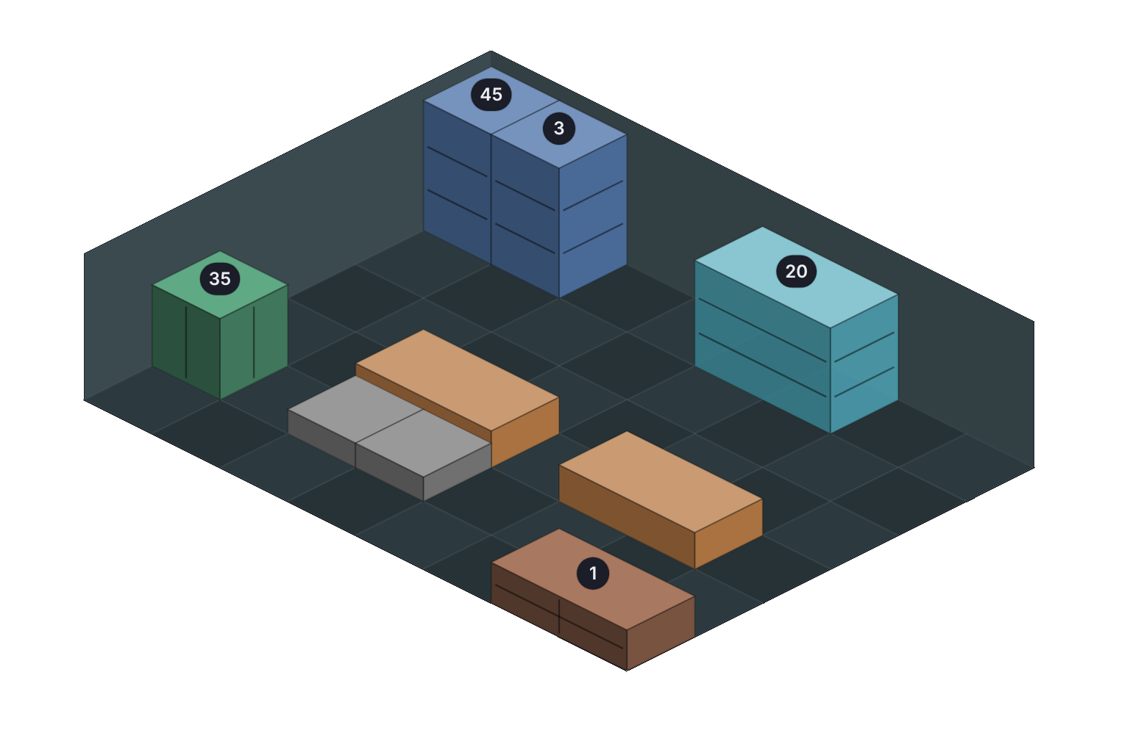
UBICA
El inventario que dice dónde está cada cosa
Inventario del equipo escolar por espacios, en vista isométrica
Equipo: ______________________
Notes:
Saludo y presentación del equipo. «Somos el equipo ___ y les presentamos Ubica, el inventario de la escuela que también dice dónde está cada cosa.» Duración: unos 30 segundos.

Slide 2




La problemática
¿Dónde está?
Listas sin lugar
Equipo «perdido»
Laboratorios, salones y bodegas llenos de equipo, y cada vez que alguien busca algo la pregunta es la misma.
Papel o Excel: qué hay, no dónde
Está, pero se abre gabinete por gabinete
Las listas de inventario dicen qué hay y cuánto, pero no dónde.
Préstamos en libreta
Sin respaldo
Nadie sabe qué está vencido
Una hoja se pierde o se moja
Notes:
Explicar el problema con un ejemplo real: buscar los microscopios o la extensión. Las listas dicen qué hay pero no dónde, y los préstamos se anotan en una libreta. Duración: 1 minuto.

Slide 3



Nuestra propuesta
Dibuja
Guarda
Presta
Espacios con sus medidas
8 tipos de muebles
Colocar con un toque
El equipo dentro de cada mueble
Búsqueda que lo ilumina
Lista accesible en texto
Quién, cuánto y cuándo regresa
Vencidos primero
Historial y «Deshacer»
Android y web · funciona sin internet · base de datos dentro del celular
Notes:
La app se organiza en tres ideas: dibujar los espacios, guardar el equipo en cada mueble y prestar. Recalcar que funciona sin internet y que los datos no salen del celular. Duración: 1 minuto.

Slide 4
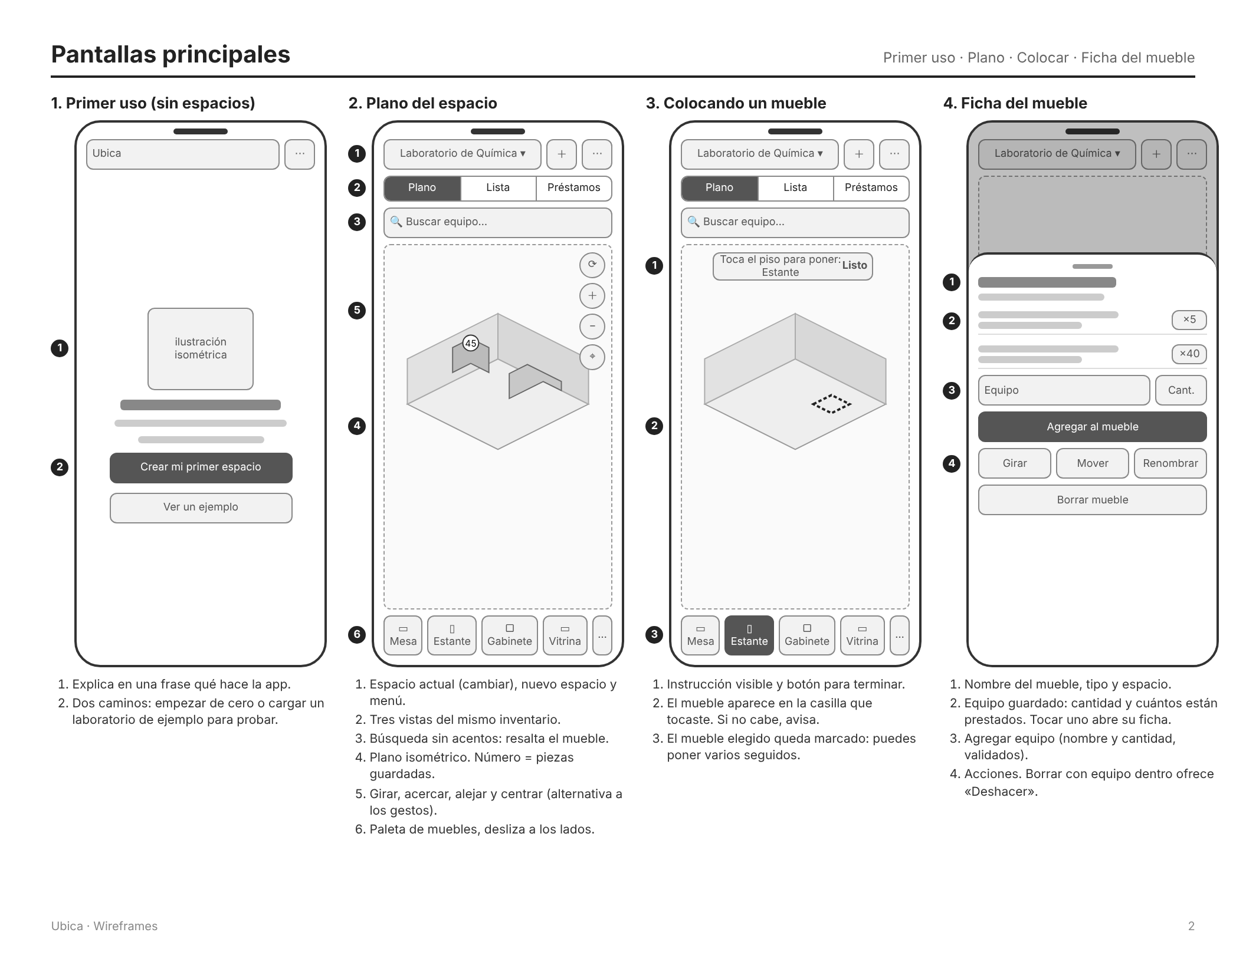
Diseñamos antes de programar
Wireframes en gris
Primero qué va en cada pantalla, luego los colores.
Lo más usado, abajo
La paleta de muebles queda al alcance del pulgar.
Hojas que suben
Las fichas no te sacan del plano.
Índigo
Ámbar
Fondo
Rojo
acciones
lo que buscas
modo oscuro
vencidos
Notes:
Mostrar que el diseño se pensó antes de programar (WIREFRAMES.pdf). Explicar dos decisiones: la paleta abajo para usarla con una mano y las hojas que suben para no perder el plano. Los colores no son por gusto: índigo para acciones, ámbar para resaltar la búsqueda y rojo solo para lo vencido. Duración: 1 minuto.

Slide 5
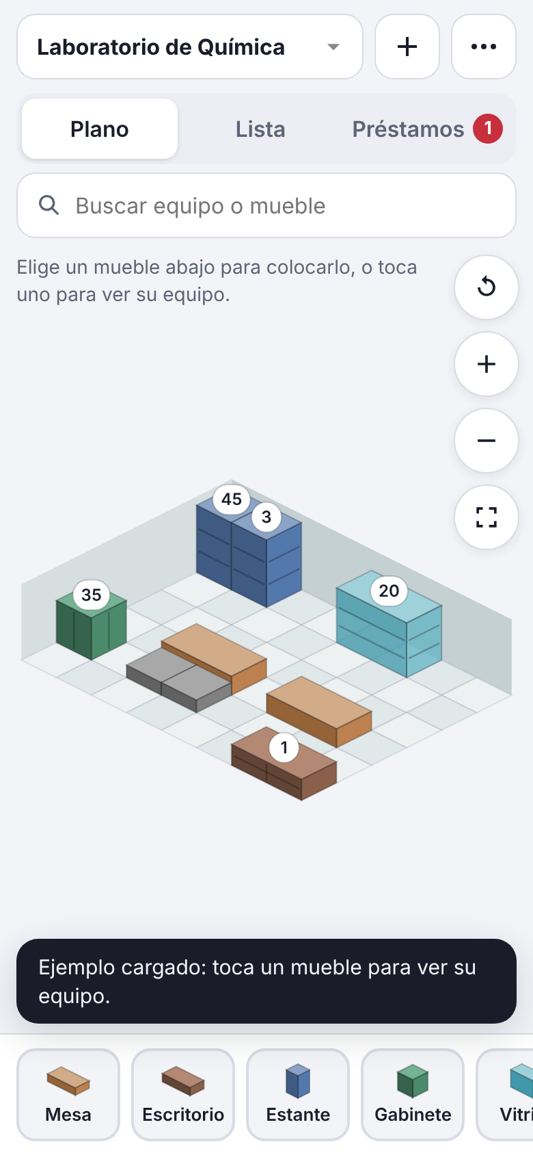
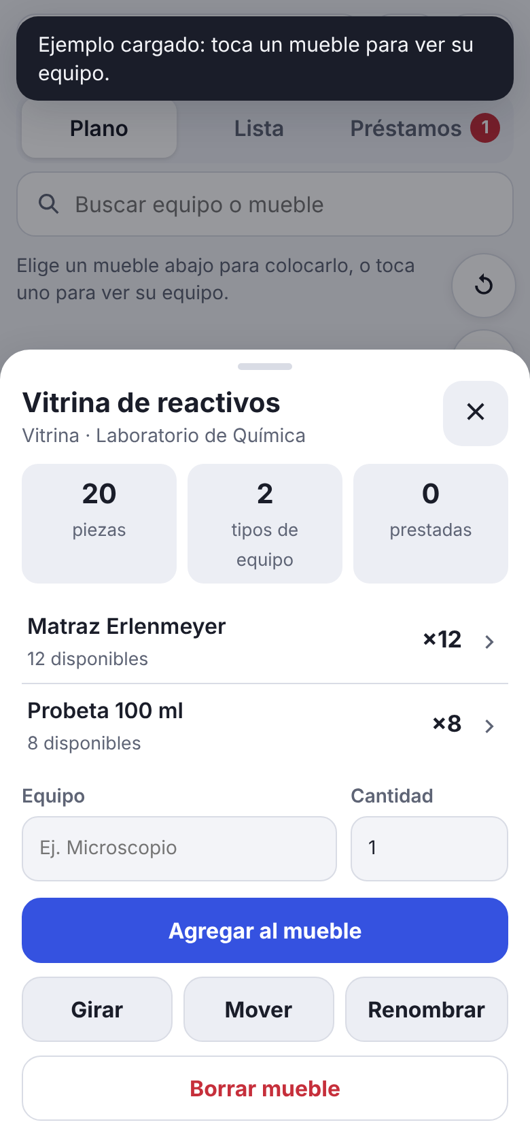
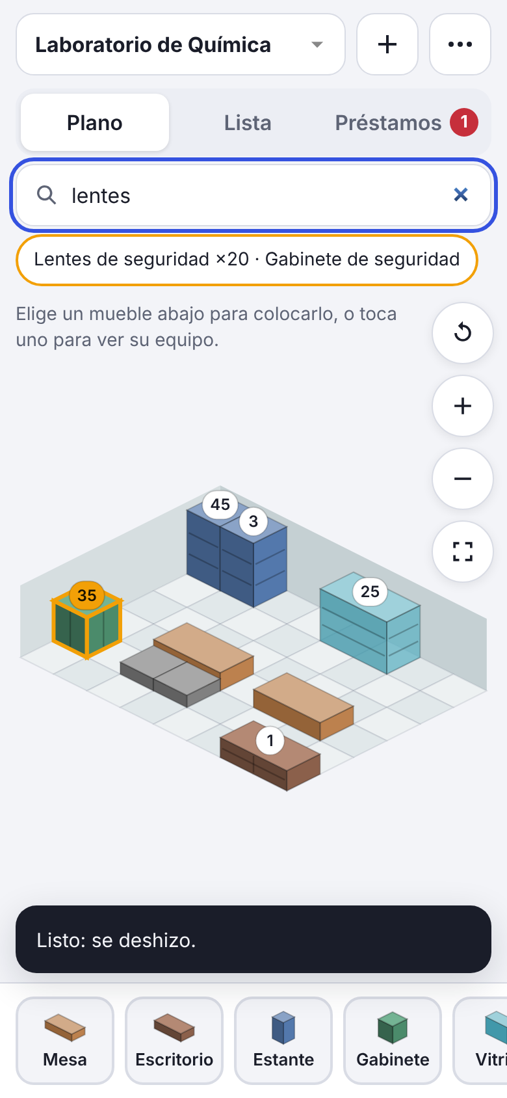
Demo: el plano
Plano: el número son las piezas
Ficha del mueble
Buscar: el mueble se ilumina
Notes:
Demo en vivo con el ejemplo cargado: tocar un estante para ver su equipo, agregar una pieza y buscar «microscopio» para que el estante se ilumine. Si da tiempo, girar la vista y hacer zoom con dos dedos. Duración: 1.5 minutos.

Slide 6
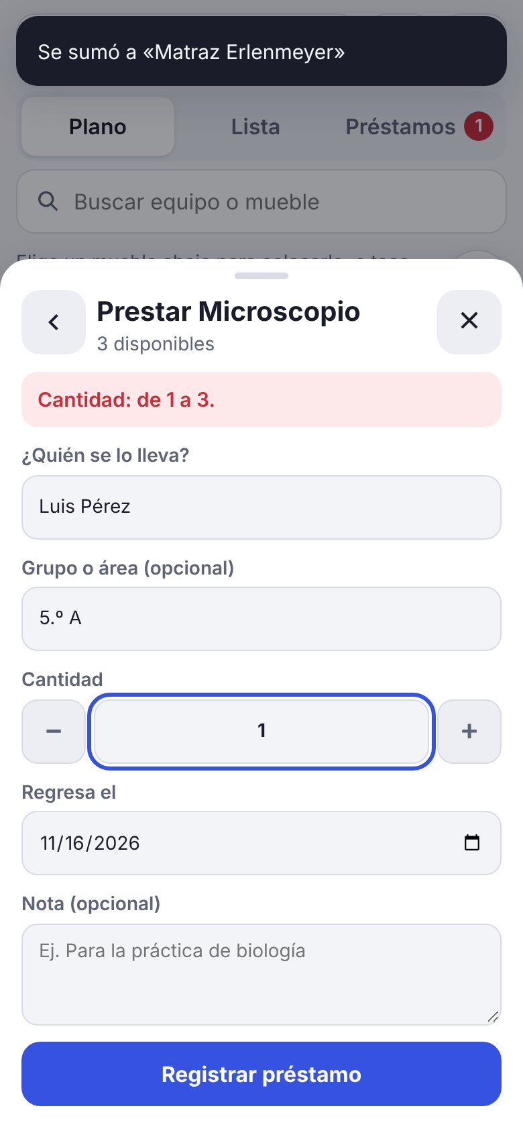
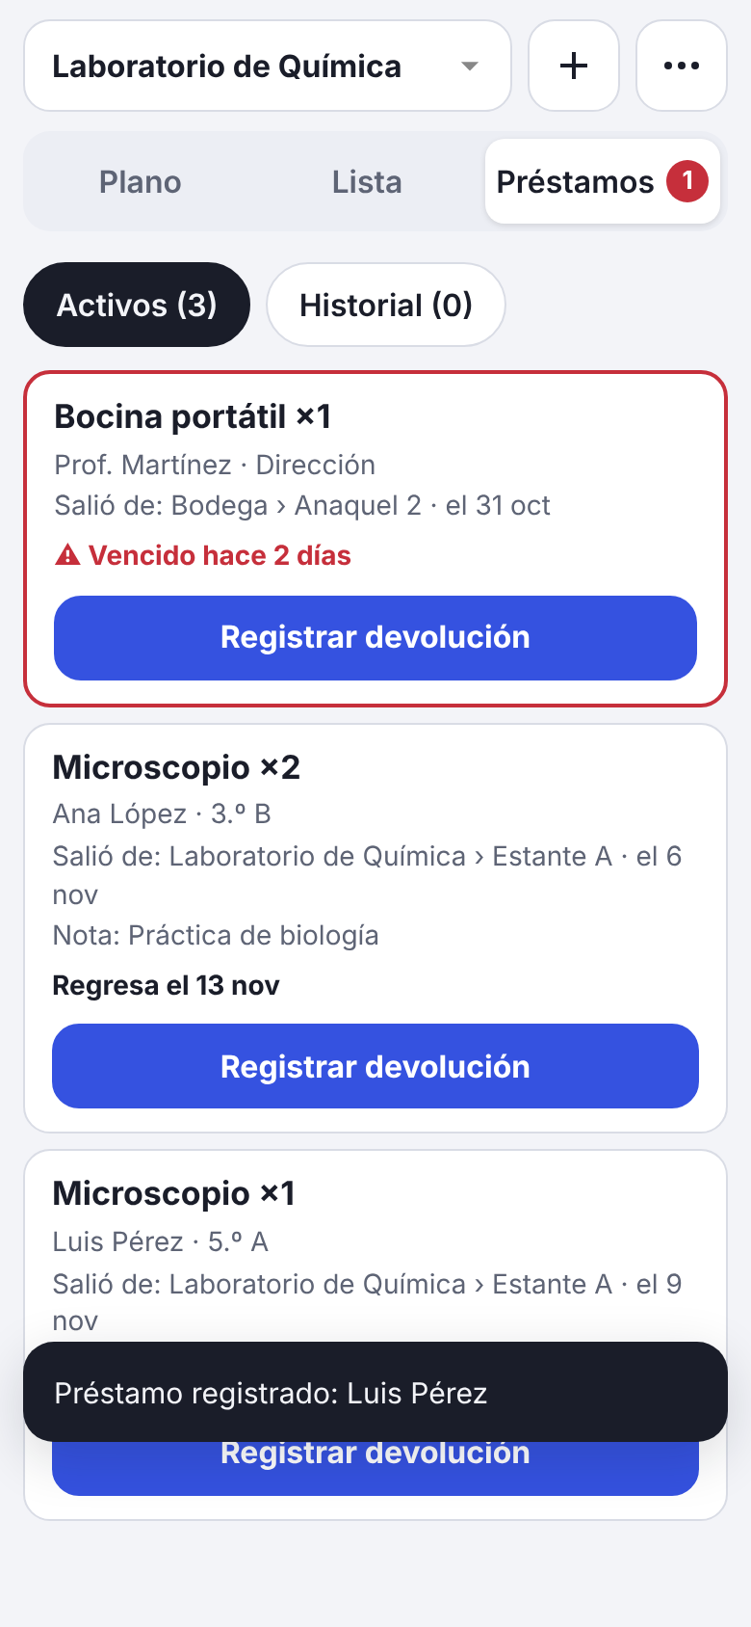
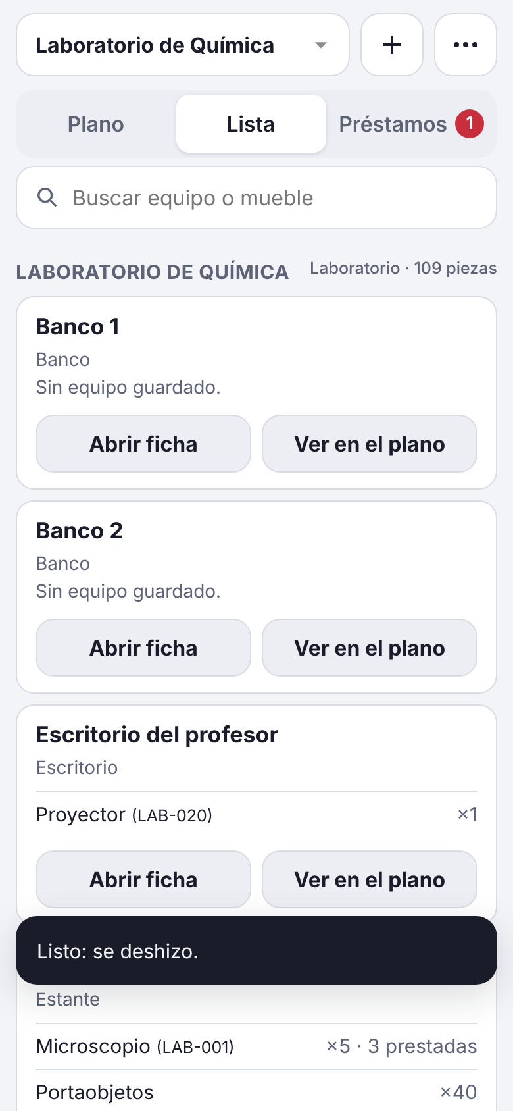
Demo: préstamos y lista
Prestar: no deja pasar de lo disponible
Vencidos primero
Lista para lector de pantalla
Notes:
Prestar un microscopio, mostrar que no deja prestar más de lo disponible ni con fecha pasada. En la pestaña Préstamos, el vencido sale primero con texto, no solo color. Registrar una devolución y deshacerla. Terminar en la Lista: es el mismo inventario en texto para quien usa lector de pantalla. Duración: 1.5 minutos.

Slide 7




El «3D» son dos fórmulas
1 dedo quieto
Cada casilla (x, y) del piso es un rombo:
Colocar el mueble o abrir su ficha
pantallaX = (x − y) × medioAncho
pantallaY = (x + y) × medioAlto − altura
1 dedo arrastrando
Mover la vista, nunca coloca nada
2 dedos
Pellizco = zoom; deslizar = mover
Lo de adelante tapa
Se vuelve transparente si oculta lo que buscas
Notes:
Explicar que no usamos librerías 3D: cada casilla se convierte en un rombo con dos fórmulas, y los muebles son cajas de tres caras con tres tonos. Se dibuja primero lo de atrás («algoritmo del pintor»). Luego los gestos: si el dedo se mueve más de 10 píxeles o hubo dos dedos, ya no es un toque; así el zoom nunca coloca muebles por accidente. Duración: 1.5 minutos.

Slide 8

Arquitectura y base de datos
index.html
styles.css
nucleo.js
escena.js
app.js
basedatos.js
estructura
diseño
lógica probada
dibujo y toques
pantallas
IndexedDB
IndexedDB «ubica»: 4 tablas relacionadas, dentro del celular
espacios
muebles
equipo
prestamos
nombre, tipo, medidas
espacioId, x, y, tipo
muebleId, cantidad, código
equipoId, persona, fechas
Cada cambio se guarda en una transacción (todo o nada) antes de mostrarse. «Deshacer» aplica los mismos cambios al revés.
Notes:
HTML, CSS y JavaScript sin frameworks. La lógica está separada del dibujo para poder probarla. Elegimos IndexedDB en lugar de MySQL porque MySQL necesita un servidor e internet; IndexedDB es una base de datos real dentro del celular, con tablas, llaves e índices. Mostrar en la app: menú → Ver la base de datos. Duración: 1 minuto.

Slide 9


Uso de inteligencia artificial
La IA (Claude Opus 5.5)
Nuestro equipo
Diagnosticó el prototipo y encontró un error con la vista girada
Propuso el plan, los wireframes y la base de datos
Generó el código y 35 pruebas automáticas
Sus pruebas en el navegador encontraron 3 errores más
Elegimos la idea tipo Los Sims y la vista isométrica
Decidimos el nombre, los préstamos y pedir base de datos
Revisamos y probamos en el celular
Registramos todo en la Bitácora de IA
La IA es una herramienta: revisar y decidir es responsabilidad del equipo.
Notes:
Ser honestos sobre qué hizo la IA y qué hicimos nosotros. Mencionar un ajuste manual concreto que hayan hecho (anótenlo en la Bitácora). Contar que las pruebas encontraron errores que a simple vista no se notaban, como el «clic fantasma» que cerraba la ficha. Duración: 1 minuto.

Slide 10


Conclusiones
Un inventario útil responde «¿dónde está?», no solo «¿qué hay?».
El «3D» de los juegos es geometría sencilla: dos fórmulas y el orden de dibujo.
¿Preguntas?
Ubica: tu inventario, en su lugar.
Probar de verdad encuentra errores que a simple vista no se ven.
Siguiente paso: probarla con el personal de la escuela y agregar varios usuarios.
Notes:
Cerrar con las tres ideas y el lema: «Ubica: tu inventario, en su lugar». Abrir espacio para preguntas. Duración: 1 minuto.

